Slide 1




UBND QUẬN DƯƠNG KINH
TRƯỜNG TIỂU HỌC ANH DŨNG
HELLO AND WELCOME TO MY ENGLISH CLASS

Slide 2









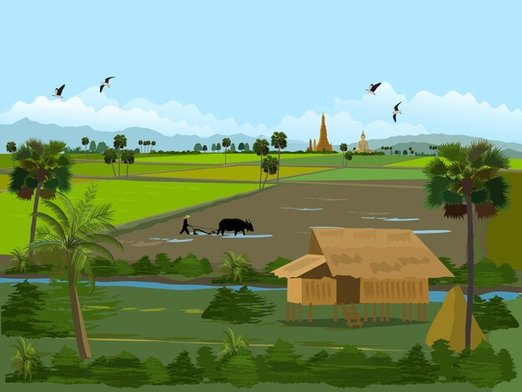

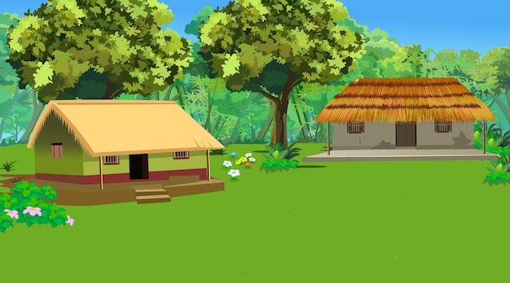
Unit
Lesson 2 - Period 2

Slide 3

Table of contents
1. Warm-up and Review
2. Activity 3: Listen and chant.
3. Activity 4: Listen and circle.
4. Activity 5: Look and write.
5. Fun corner and Wrap-up

Slide 4
01
Warm-up
and
Review

Slide 5






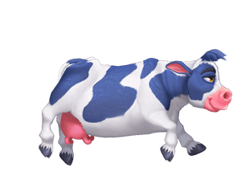
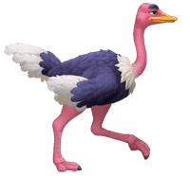



1
2
3
4
5
Start
WHO IS FASTER?
1
2
3
4
5
Notes:
- GV chia lớp thành nhiều đội chơi. 1 câu hỏi có thể cho các đội cùng trả lời hoặc giành quyền trả lời nhanh bằng chuông…
GV bấm vào đám mây để hiện câu hỏi 1, bấm tiếp check để hiện đáp án, đội nào trả lời đúng -> GV bấm vào con vật đó để được qua chặng.

Slide 6
1
2
3
4
5
1
2
3
4
5
Notes:
- GV chia lớp thành nhiều đội chơi. 1 câu hỏi có thể cho các đội cùng trả lời hoặc giành quyền trả lời nhanh bằng chuông…
GV bấm vào đám mây để hiện câu hỏi 1, bấm tiếp check để hiện đáp án, đội nào trả lời đúng -> GV bấm vào con vật đó để được qua chặng.

Slide 7

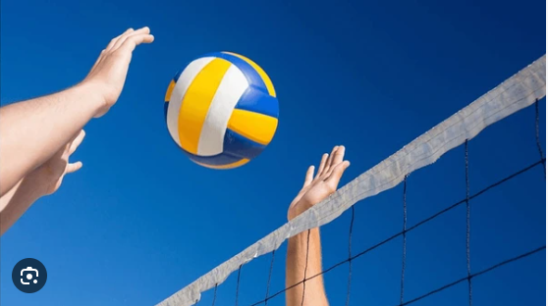


volleyball

Slide 8
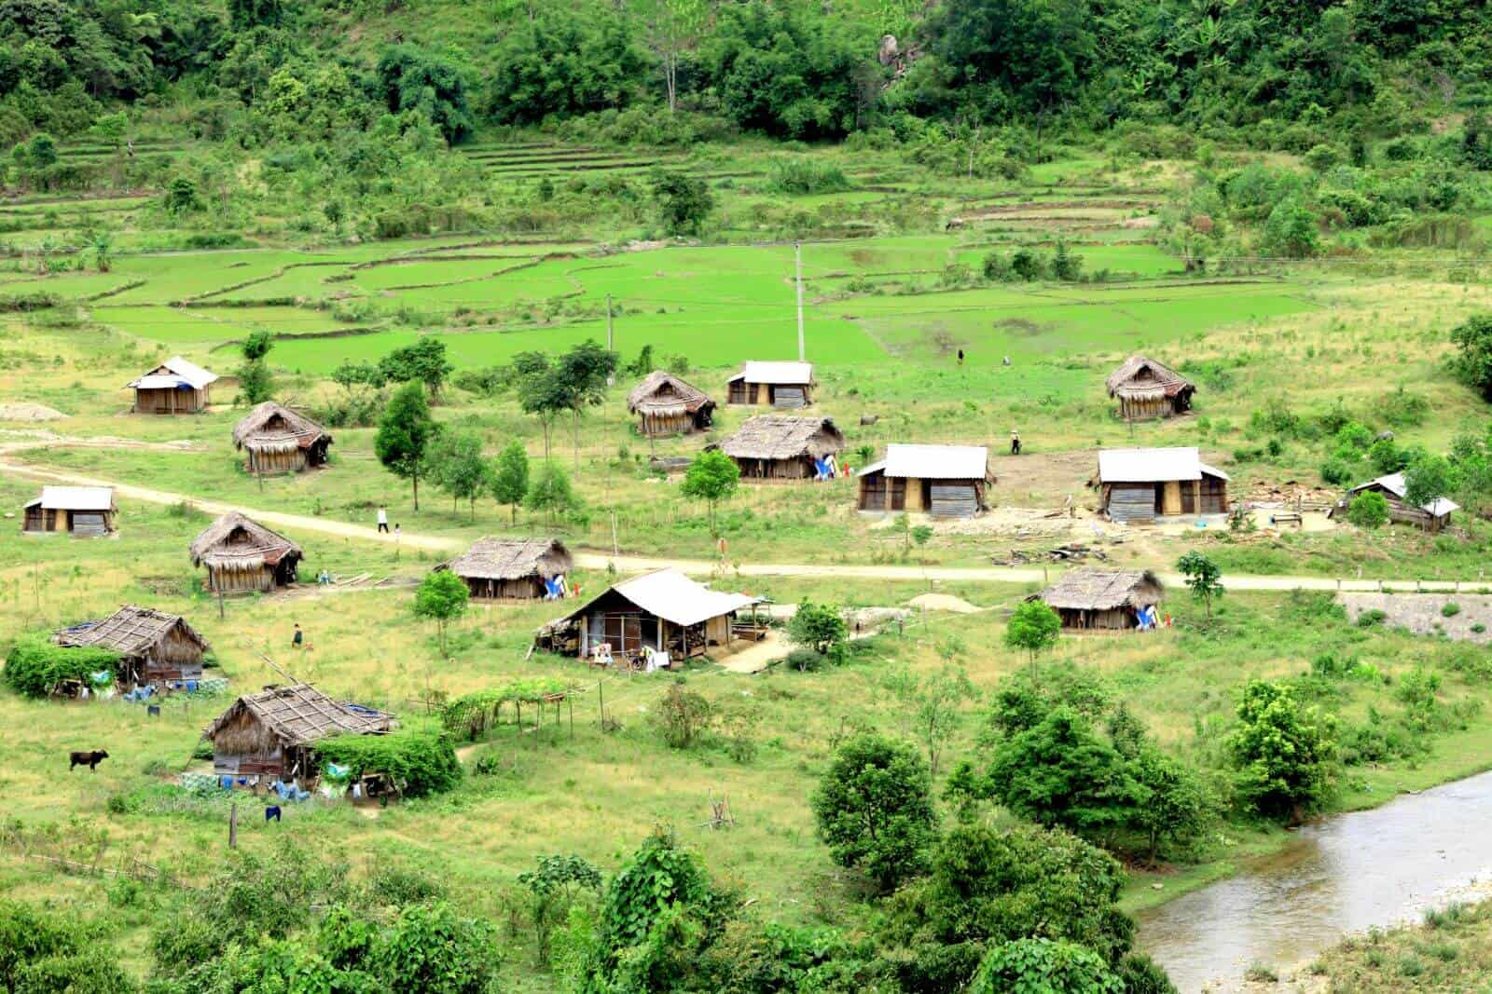

village

Slide 9
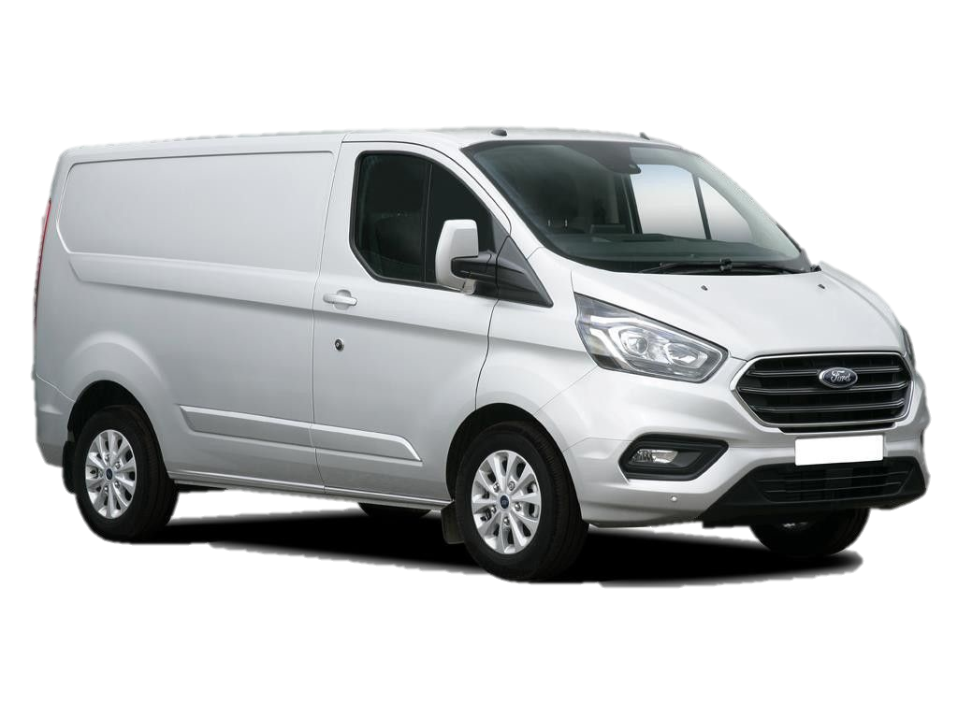
van

Slide 10
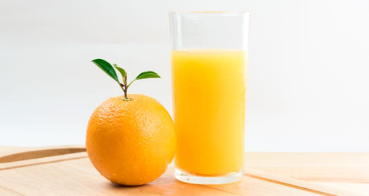
juice

Slide 11
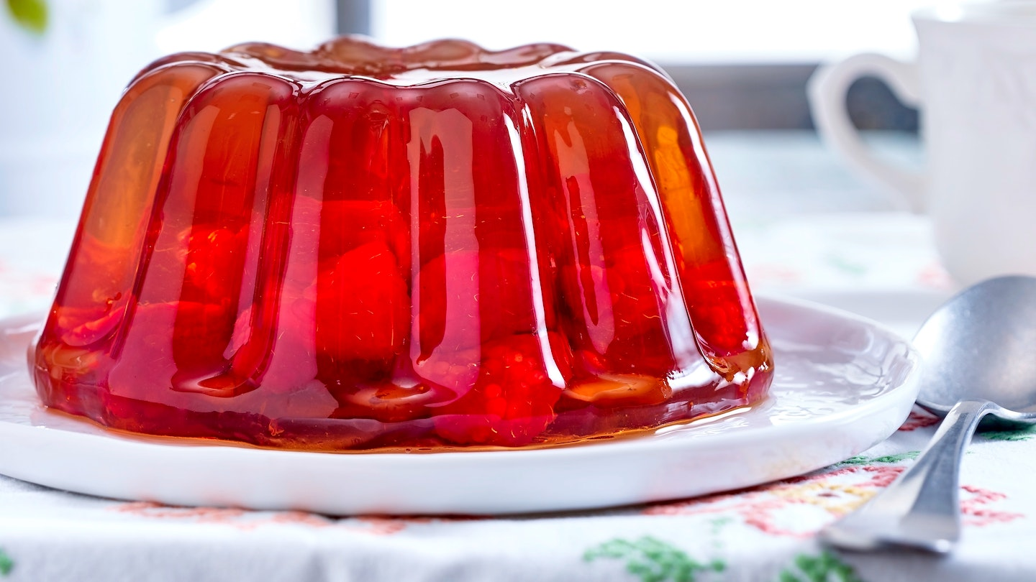
jelly

Slide 12
02
Activity 3
Listen and chant.

Slide 13



Listen and chant.
V, v, van.
V, v, van.
V, v, van.
V, v, van.
This is a van.
This is a van.
This is a van.
This is a van.
V, v, village.
V, v, village.
V, v, village.
V, v, village.
This is a village.
This is a village.
This is a village.
This is a village.
V, v, volleyball.
V, v, volleyball.
V, v, volleyball.
V, v, volleyball.
This is a volleyball.
This is a volleyball.
This is a volleyball.
This is a volleyball.

Slide 14
03
Activity 4
Listen and circle.

Slide 15


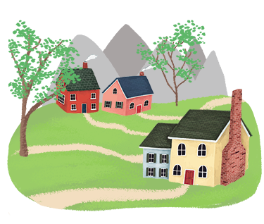


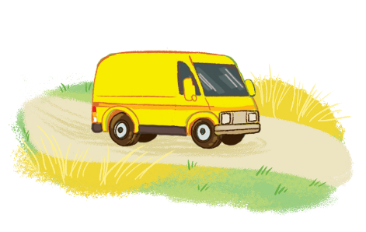


Listen and circle.
1
2

Slide 16
Listen and circle.
1

Slide 17

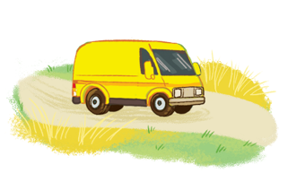
Listen and circle.
2

Slide 18
04
Activity 5
Look and write.

Slide 19
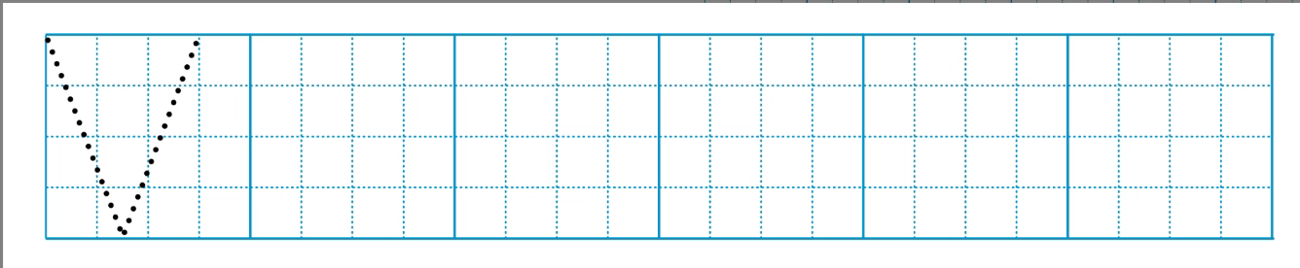
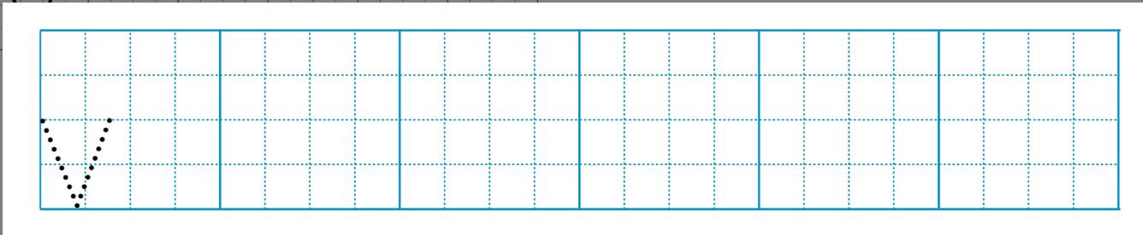

Slide 20




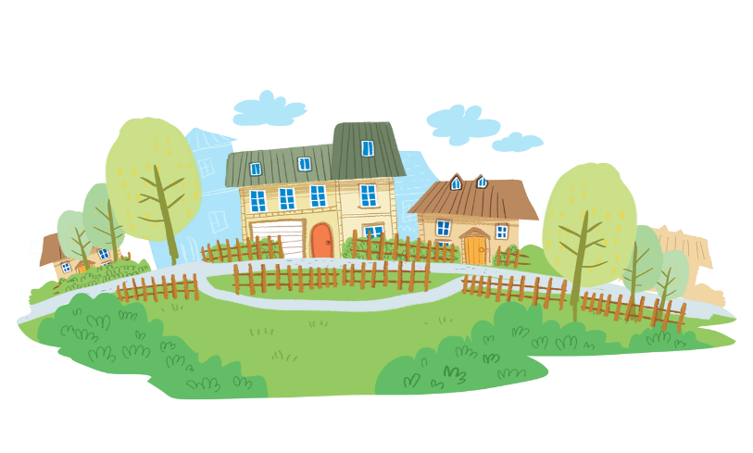


Look and write.
v
olleyball
v
an
v
illage

Slide 21
05
Fun corner
and
Wrap-up

Slide 22


Option 1
Option 2

Slide 23




Mysterious bag

Slide 24


village

Slide 25

volleyball

Slide 26

van

Slide 27

desk

Slide 28

door

Slide 29

hat

Slide 30

pen

Slide 31

pencil

Slide 32


Slide 33


Slide 34




Team 1
20
Team 2
19
18
17
16
15
14
13
12
11
10
9
8
7
6
5
4
3
2
1
0
20
19
18
17
16
15
14
13
12
11
10
9
8
7
6
5
4
3
2
1
0
Notes:
- Chia 2 đội chơi.
- GV cho HS chọn vào con chuột để đi đến câu hỏi tương ứng.
- GV đọc câu hỏi tương ứng với bức tranh, vd: “This is a van”. Sau khi HS nhìn tranh vào miệng GV đọc câu gì thì sẽ lặp lại tương tự câu đó.
- HS trả lời đúng, GV click HOME trở về và chọn con chuột tiếp theo.

Slide 35





This is a van.

Slide 36

This is a volleyball.

Slide 37

This is a village.

Slide 38


This is a ball.

Slide 39

This is a car.

Slide 40
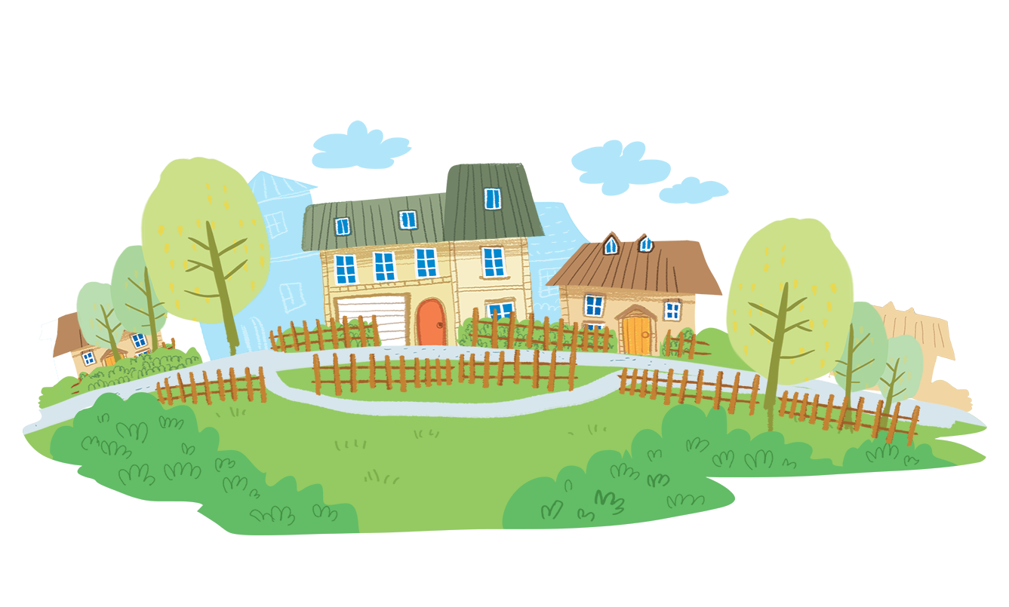
Time to say goodbye!
v

